Slide 1

Kunszentmárton Város
teljes közigazgatási területére vonatkozó új, digitális
településrendezési tervének elkészítése
Kiszelovics és Társa Kft.
5000 Szolnok, Szántó Krt 52. II/5.
2017. év december hó 13.

Slide 2
I. Településfejlesztési Koncepció (TK), Településszerkezeti terv és Helyi építési szabályzat és szabályozási terv helye a területfejlesztési rendszerben
II. Aktuális tervezés feladatai
Megalapozó Vizsgálat (MV)
Településfejlesztési Koncepció (TK)
Településszerkezeti terv és Helyi építési szabályzat és szabályozási terv
III. Koncepció Fejlesztési Irányai

Slide 3

Településfejlesztési Koncepció (TK)
és
Településszerkezeti terv és Helyi építési szabályzat és szabályozási terv
helye a területfejlesztési rendszerben

Slide 4
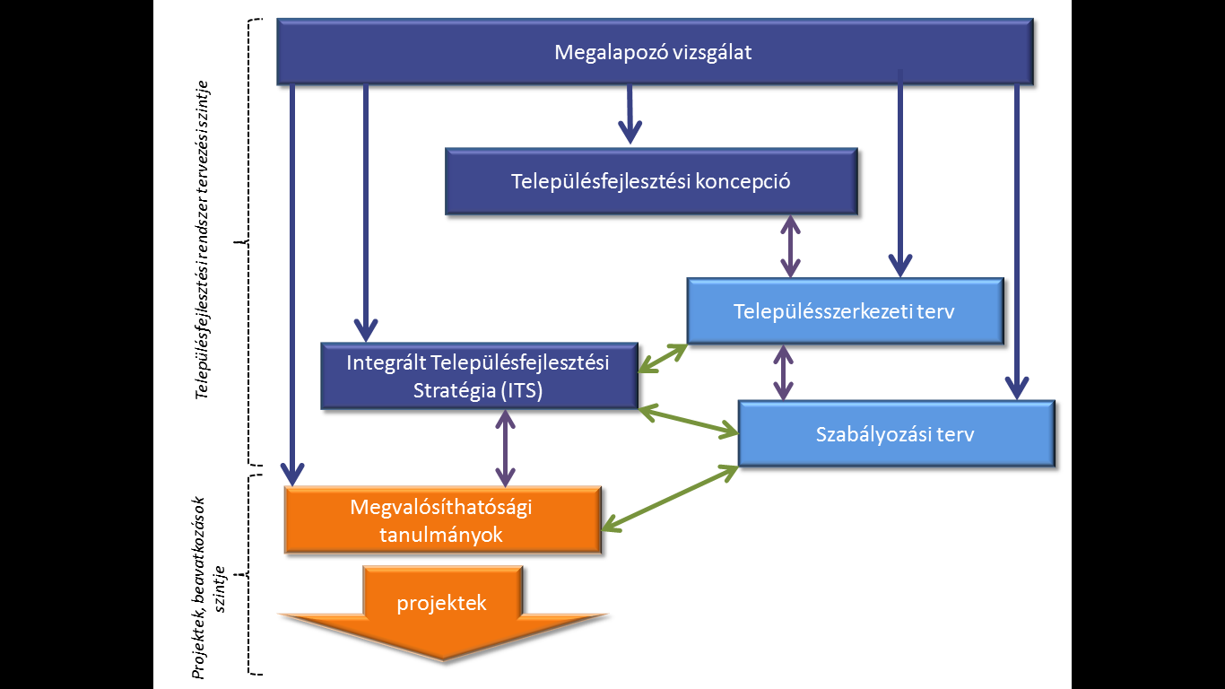

Slide 5
Aktuális tervezés feladatai
Megalapozó Vizsgálat (MV)
Településfejlesztési Koncepció (TK)
Településszerkezeti terv és Helyi építési szabályzat és szabályozási terv

Slide 6
1. Megalapozó vizsgálat
A Megalapozó Vizsgálat (MV) a Településfejlesztési Koncepciót (TK) és az Integrált Településfejlesztési Stratégiát (ITS) egyaránt megalapozó
helyzetfeltáró,
helyzetelemző és
helyzetértékelő
munkarészeket tartalmaz a 314/2012. (XI. 8.) Korm. rendelet alapján.

Slide 7
2. Településfejlesztési Koncepció (TK)
A város településfejlesztési koncepciója egy hosszú távra szóló dokumentum, amely kijelöli a város elérendő jövőképét a
társadalmi,
gazdasági,
táji,
természeti
és épített környezetre
vonatkozóan. A koncepció meghatározza a város átfogó fejlesztését szolgáló célkitűzéseket, az azokhoz kapcsolódó részcélokat. Továbbá a koncepció meghatározza a településfejlesztés alapelveit.

Slide 8
3.1. Településszerkezeti terv
Településszerkezeti terv készítés célja a jóváhagyásra kerülő településfejlesztési koncepcióval összhangban a település fejlesztési irányainak meghatározása; a magasabb szintű rendezési tervekkel való összhang, egyezőség biztosításával, az egyes területrészek felhasználási módjának optimális meghatározása; továbbá a területfelhasználási változással érintett területek lehatárolása a változó területfelhasználások számszaki kimutatása.
A településszerkezeti terv készítése során figyelembe kell venni a település jelenlegi szerkezetét meghatározó térbeli kialakítását és elrendezését, és műszaki infrastrúktúra hálózatát.

Slide 9
Az új településszerkezeti terv jóváhagyandó munkarészei:
településszerkezeti tervlap digitális formában
településszerkezeti terv leírás digitális formában

Slide 10
A településszerkezeti terv kötelező szakági alátámasztó munkarészei:
- településrendezési alátámasztó leírás
- tájrendezési javaslat
- környezetalakítási javaslat
- közlekedési javaslat
- viziközmű javaslat
- energiaközmű javaslat
- hírközlési javaslat
- egyéb munkarészek (változások, területi mérleg)
- biológiai aktivitásérték meghatározása
- magasabb rendű tervekhez való igazodás igazolása (OTrT; Megyei TrT.)
- környezeti vizsgálat lefolytatása

Slide 11
3.2. Helyi építési szabályzat és szabályozási terv
Az egyes építési övezetekben az építés helyi rendjének, feltételének meghatározása, összhangban a már jóváhagyott (vagy időközben jóváhagyásra kerülő) önkormányzati szabályozásokkal (pl. helyi értékvédelem; környezetvédelmi- vagy a településképi rendelet stb.)

Slide 12
szöveges munkarész:
Helyi Építési Szabályzat (HÉSZ)
rajzi munkarész:
Szabályozási tervlapok digitális formában
alátámasztó munkarészek:
Helyi értékvédelmi vizsgálat
Kulturális örökségvédelmi hatástanulmány

Slide 13
Helyzetelemzés fő megállapításai

Slide 14
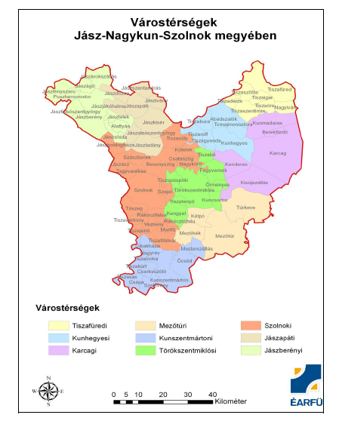

Slide 15
Kunszentmárton a Tiszazug hagyományos központi szerepkörrel rendelkező városa, mely egyszerre viseli magán a fekvéséből fakadó perifériális jegyeket és a fekvéséből adódó, meglehetősen jó fejlődési potenciálokat.
A lehatárolás alapján a Kunszentmártoni várostérség települései: Kunszentmárton, Öcsöd, Szelevény, Csépa, Cserkeszőlő, Tiszasas, Tiszainoka, Tiszakürt, Nagyrév és Cibakháza.

Slide 16
Kuszentmárton körül, viszonylag közel több megyeszékhely található:
Szolnok 45 km,
Békéscsaba 75 km,
míg Kecskemét 55 km távolságra van.
Kunszentmárton igazgatási területén találkozik a Kecskemétet Békéscsabával összekötő 44. számú és a Törökszentmiklóst Szentessel összekötő 45. számú főközlekedési út és a város fejlődése, térségi elérhetősége szempontjából meghatározó lesz az M44 gyorsforgalmi út, mely Nagykőröst köti össze Békéscsabával, majd távlatban folytatódik Románia felé.
Jelenleg a Tiszakürt – Kondoros közötti szakasz építése folyamatban van, mely a város gazdasági, turisztikai, logisztikai lehetőségei szempontjából kiemelt jelentőségű. A gyorsforgalmi út megépítésével lényegesen lerövidül mind Békéscsaba, mind Kecskemét megközelítési ideje.

Slide 17
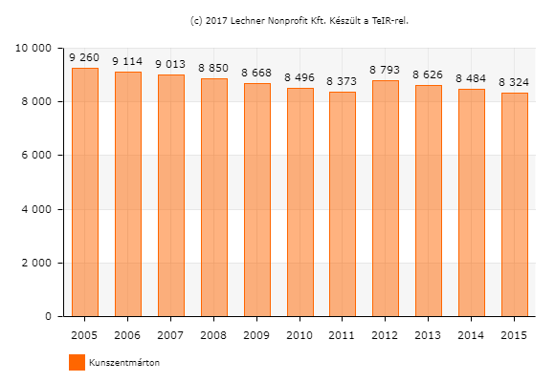
Lakónépesség száma az év végén (fő)

Slide 19
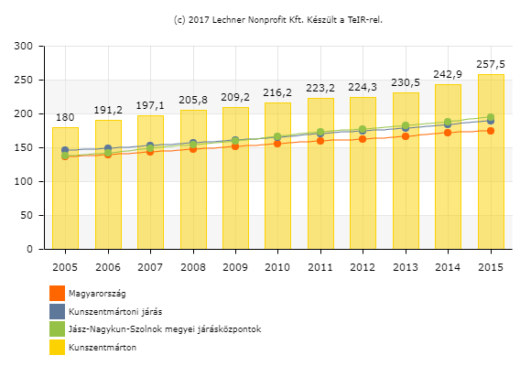
Öregségi mutató, (száz 0-14 évesre jutó 60-x éves)

Slide 20
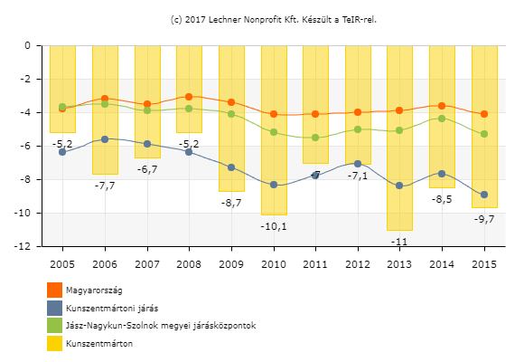
Természetes szaporodás, fogyás

Slide 21
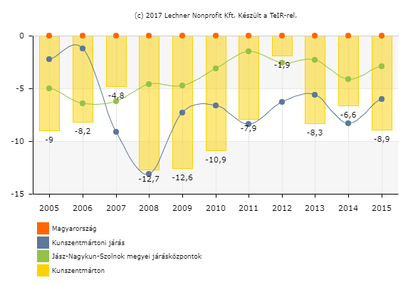
Vándorlási egyenleg (állandó, ideiglenes együtt)

Slide 22
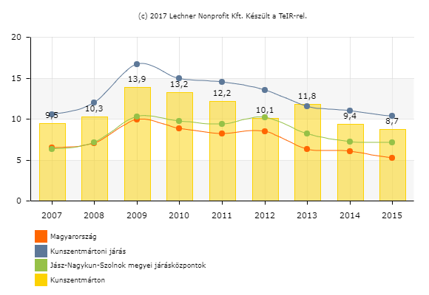
Nyilvántartott álláskeresők aránya a munkaképes korú népesség százalékában (%)

Slide 23
Egy lakosra jutó nettó belföldi jövedelem (Ft)
 | 2014
Magyarország | 781.783
Kunszentmártoni járás | 560.830
Jász – Nagykun – Szolnok megyei járásközpontok | 767.627
Kunszentmárton | 667.111
Egy lakosra jutó nettó belföldi jövedelem (Ft) | 2014. | lakónépesség (2014.)
Jászberény | 868.003 | 26.372
Jászapáti | 628.127 | 8.442
Tiszafüred | 691.350 | 11.091
Kunhegyes | 576.402 | 7.645
Szolnok | 898.860 | 72.786
Törökszentmiklós | 649.975 | 20.626
Karcag | 624.672 | 20.163
Mezőtúr | 643.723 | 16.675
Kunszentmárton | 677.111 | 8.484

Slide 24
IPARI PARK:
30 ha-os területen, az infrastruktúra kiépítése 100%-os
A Kunszentmártoni Ipari Park és Logisztikai Szolgáltató Központ 2000-ben kapta meg az Ipari Park címet.
A terület különlegessége, hogy nem csak ipari park, hanem logisztikai központ is egyben.
Szabad vállalkozási zóna nyújtotta lehetőségek
Betelepült vállalkozások
Nief Plastic Hungary Kft. (műanyag termékek gyártása)
Interplex Hungary Kft. (fémmegmunkálás, fémfeldolgozás)
Euraseal Bt. (autóipari beszállító vállalkozás, fém alkatrészek gyártása)
Recymet Indrustries Kft. (fémáru szerelvény, fűtési berendezés nagykereskedelem)

Slide 25
III. Koncepció Fejlesztési Irányai

Slide 26
Településfejlesztési elvek

Slide 27
Településfejlesztési elvek
Fenntartható növekedés: Környezetileg fenntartható növekedés elősegítése, amely elsősorban a meglévő erőforrások hatékonyabb felhasználását, a környezetbarát városfejlesztést segíti:
A város fejlesztési koncepciója a klímabarát növekedést alapelvnek tekinti. Bármilyen fejlesztés is valósul meg a jövőben, az bizonyíthatóan járuljon hozzá a fenntartható fejlődéshez, csökkentse a környezeti terhelést.
Fenntartható építés, a fenntartható építés-technológia alkalmazása a városfejlesztés során.
Környezetbarát iparfejlesztés a gazdaságfejlesztés kapcsán.
A fenntartható társadalom és gazdaság elveit saját környezetükben, a realitások talaján kis lépésenként az egyes fejlesztési projektekben valósággá tenni.

Slide 28
Fenntartható növekedés
Integrált fejlődés
Versenyképes fejlődés
Harmonikus növekedés

Slide 29
Településfejlesztési elvek
Harmonikus növekedés:
Kunszentmárton Város fejlesztése során kiemelt szempont a harmonikus társadalmi, gazdasági és területi fejlődés elve (közösségi szemlélet és szolidaritás). A városi fejlesztések során figyelembe kell venni az eltérő fejlettségű városrészek, eltérő életminőségű társadalmát. A területi kohézió, a hátrányok mérséklése, a szolidaritás mind olyan alapelvek, amelyek lehetővé teszi, hogy KunszentmártonVáros elkülönülő városrészei ne ellentmondásosan fejlődjenek.

Slide 30
Fenntartható növekedés
Harmonikus növekedés
Integrált fejlődés
Versenyképes fejlődés

Slide 31
Településfejlesztési elvek
Integrált fejlődés:
Az integrált megközelítés egyszerre tartalmazza a fizikai és az ágazati szemléletet. Az integrált fejlesztési szemlélet legfőbb alapelemei a következők:
Olyan fejlesztésekre van szükség, amelyek egyszerre járulnak hozza a város fizikai, társadalmi, gazdasági, környezeti és műszaki környezetének fejlődéséhez.
Az infrastruktúrák kizárólagos fejlesztése helyett, olyan városi fejlesztéspolitika bontakozzon ki, amely a „soft” beavatkozási típusokat is kiemelten kezeli.
A pontszerű fejlesztések helyett, a komplex, egymással szinergikus hatással bíró fejlesztéseket kell előtérbe helyezni.
Az integrált fejlesztési szemlélet része, hogy a városfejlesztési politikában az önkormányzati fejlesztések ösztönzik a magánerő, magántőke mobilizálását.

Slide 32
Fenntartható növekedés
Harmonikus növekedés
Integrált fejlődés
Versenyképes fejlődés

Slide 33
Településfejlesztési elvek
Versenyképes fejlődés:
A városfejlesztése során kiemelten kell azokra a területekre fókuszálni, ahol Kunszentmárton Város komparatív előnyei, vagyis egyedi adottságain alapuló versenyelőnyei vannak. Ezeknek a területeknek a fejlesztésével biztosítható, hogy stabilizálódjanak és kibontakozzanak a város tartós versenyelőnyei. Kunszentmárton Város esetében komparatív előnyként az Ipari Parkban, a mezőgazdaságban és a turisztikában rejlő potenciál azonosítható be.

Slide 34
Fenntartható növekedés
Harmonikus növekedés
Integrált fejlődés
Versenyképes fejlődés

Slide 35
Átfogó célok

Slide 36
Gazdagodó Város
A „Gazdagodó Város” átfogó cél Kunszentmárton versenyképes gazdaságának kialakítását és megerősítését, értékteremtő foglalkoztatottság megteremtését, a megye jelentős másodvonalas gazdasági központjaként mikro-kapcsolati súlypontiságát megerősítését valamint mikro - gazdasági integrációjának megvalósítását rögzíti.

Slide 37
Gazdagodó Város
1.1. Korszerű, hatékony ipar (jellemzően a mezőgazdaság/élelmiszergazdaság terén mezőgazdasági feldolgozó ipar) valamint az Ipari Park fejlesztése
1.2. Több lábon álló (diverzifikált) gazdaság
1.3. A gazdaságfejlesztés támogatása "soft" programokkal
1.4. Turisztikai fejlesztések és a kapcsolódó szolgáltatások (szuprastruktúra) fejlesztése

Slide 38
Működő Város
A „Működő Város” átfogó cél az önkormányzat és feladatellátásainak hatékonyságának minőségi fejlesztését, értékteremtő közmunka program fenntartását és mikro-térségközponti funkciók erősítését rögzíti.

Slide 39
Működő Város
2.1. Demokratikus helyi kormányzás
2.2. A köz- és közösségi szolgáltatások minőségének emelése
2.3. Önkormányzati kezdeményezések szélesítése a foglalkoztatottság növelésére, a szegénység felszámolására, az értékteremtő közmunka
2.4. Településmarketing

Slide 40
Lakható Város
A „Lakható Város” átfogó cél az épített és természeti környezet védelmét, állapotnak javítását és fejlesztését, megújuló energiák arányának növelését valamint a klímaváltozás globális és lokális kihívásaira / hatásaira reagáló adaptációs és mitigációs stratégiákat rögzíti.

Slide 41
Lakható Város
3.1. Minőségi lakókörnyezet megteremtése
3.2. A környezet védelme
3.3. A városrészek harmonikus fejlesztése, épített örökség, műemlékek védelme
3.4. Külterületi fejlesztések és tájhasználat optimalizálása, koncentrált terület-felhasználás
3.5. Megújuló energiaforrások részarányának növelése és energiahatékony építés

Slide 42
Gondoskodó Város
A „Gondoskodó Város” átfogó cél a köznevelés - és oktatás valamint a szociális és egészségügyi ellátás fejlesztése mellett a társadalmi megújulás, életminőség javítását, a társadalmi különbségek csökkentését, identitás-erősítő beavatkozásokat rögzíti.

Slide 43
Gondoskodó Város
4.1. Szolidáris és befogadó társadalom
4.2. Egészséges társadalom
4.3. Kulturált és képzett társadalom

Slide 44
Jövőkép
GAZDAGODÓ VÁROS
MŰKÖDŐ VÁROS
LAKHATÓ VÁROS
GONDOSKODÓ VÁROS
1.1. Korszerű, hatékony ipar (jellemzően a mezőgazdaság/élelmiszergazdaság terén mezőgazdasági feldolgozó ipar) valamint az Ipari Park fejlesztése
2.1. Demokratikus helyi kormányzás
3.1. Minőségi lakókörnyezet megteremtése
4.1. Szolidáris és befogadó társadalom
Területfejlesztési elvek
2.2. A köz- és közösségi szolgáltatások minőségének emelése
3.2. A környezet védelme
3.3. A városrészek harmonikus fejlesztése, épített örökség, műemlékek védelme
1.2. Több lábon álló (diverzifikált) gazdaság
4.2. Egészséges társadalom
2.3. Önkormányzati kezdeményezések szélesítése a foglalkoztatottság növelésére, a szegénység felszámolására, az értékteremtő közmunka
3.4. Külterületi fejlesztések és tájhasználat optimalizálása, koncentrált terület-felhasználás
1.3. A gazdaságfejlesztés támogatása "soft" programokkal
3.5. Megújuló energiaforrások részarányának növelése és energiahatékony építés
4.3. Kulturált és képzett társadalom
1.4. Turisztikai fejlesztések és a kapcsolódó szolgáltatások (szuprastruktúra) fejlesztése
2.4. Településmarketing

Slide 45

Kunszentmárton Város
teljes közigazgatási területére vonatkozó új, digitális településrendezési tervének elkészítése
Köszönjük a megtisztelő figyelmet!
Kiszelovics és Társa Kft.
5000 Szolnok, Szántó Krt 52. II/5.
2017. év december hó 12.

